Slide 1
الجمل التحكم - الحلقات Control Statements - Loops
The while loop
The do/while loop
The for loop
The break statement
The continue statement

Slide 2
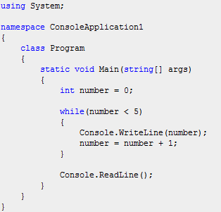
The while Statement
while (Boolean-expression)
embedded-statement
Example_1.1:

Slide 3
The while Statement
Example_1.2:
class WhileTestApp {
const int StartChar = 33;
const int EndChar = 125;
static public void Main() {
int i = StartChar;
while (i <= EndChar) {
Console.WriteLine("{0}={1}", i, (char)i);
i++;
}
}

Slide 4
The while Statement
Example_1.3:
public static void Main() { int myInt = 0; while (myInt < 10) { Console.Write("{0} ", myInt); myInt++; } Console.WriteLine(); }

Slide 5
The while Statement
Example_1.4: You can implement an infinite loop using the while statement as follows:
string s = “abcde”;
\\The expression is always true
while ( s == “abcde”)
{
Console.WriteLine(s);
}
while ( true )
{
// statements
}
bool b = false;
\\The expression is always true
while (!b)
{
Console.WriteLine(b);
}
int i = 0;
\\The expression is always true
while ( i < 10)
{
Console.WriteLine(i);
i--;
}

Slide 6
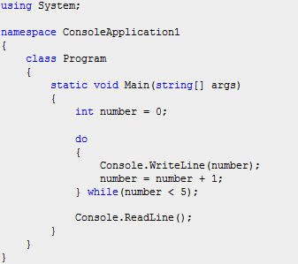
The do/while Statement
do
embedded-statement
while ( Boolean-expression );
Example_2.1:

Slide 7
The do/while Statement
Example_2.2:
class WhileTestApp {
const int StartChar = 33;
const int EndChar = 125;
static public void Main() {
int i = StartChar;
do {
Console.WriteLine("{0}={1}", i, (char)i);
i++;
} while (i <= EndChar);
}

Slide 8
The do/while Statement
Example_2.3:
public static void Main()
{ string myChoice; do { // Print A Menu Console.WriteLine("My Address Book\n"); Console.WriteLine("A - Add New Address"); Console.WriteLine("D - Delete Address"); Console.WriteLine("M - Modify Address"); Console.WriteLine("V - View Addresses"); Console.WriteLine("Q - Quit\n"); Console.WriteLine("Choice (A,D,M,V,or Q): ");

Slide 9
The do/while Statement
Example_2.3: Continue
// Retrieve the user's choice myChoice = Console.ReadLine(); // Make a decision based on the user's choice switch(myChoice) { case "A": case "a": Console.WriteLine("You wish to add an address."); break;
case "D": case "d": Console.WriteLine("You wish to delete an address."); break;

Slide 10
The do/while Statement
Example_2.3: Continue
case "M": case "m": Console.WriteLine("You wish to modify an address."); break;
case "V": case "v": Console.WriteLine("You wish to view the address list."); break;
case "Q": case "q": Console.WriteLine("Bye."); break;
default: Console.WriteLine("{0} is not a valid choice", myChoice); break; }

Slide 11
The do/while Statement
Example_2.3: Continue
// Pause to allow the user to see the results Console.Write("press Enter key to continue..."); Console.ReadLine(); Console.WriteLine();
} while (myChoice != "Q" && myChoice != "q");
// Keep going until the user wants to quit
}

Slide 12
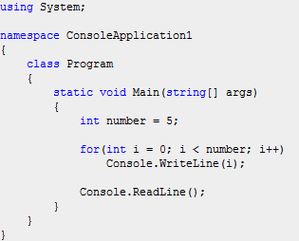
The for Statement
for (initialization; Boolean-expression; step) embedded-statement
Example_3.1:

Slide 13
The for Statement
Example_3.2:
class ForTestApp {
const int StartChar = 33;
const int EndChar = 125;
static public void Main() {
for (int i = StartChar; i <= EndChar; i++) {
Console.WriteLine("{0}={1}", i, (char)i);
}
}
}

Slide 14
The for Statement
Example_3.3: All of the expressions of the for loop statements are optional. The following statement is used to write an infinite loop.
for ( ; ; )
{
// statements
}
for ( int i = 0 ; ; i++ )
{
Console.WriteLine(i);
}
for ( int i = 0 ; true ; i++ )
{
Console.WriteLine(i);
}
for ( int i = 0 ; i <= 5 ; )
{
Console.WriteLine(i);
}

Slide 15
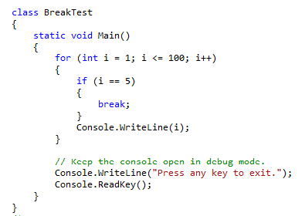
The Break Statement
Example_3.4:

Slide 16
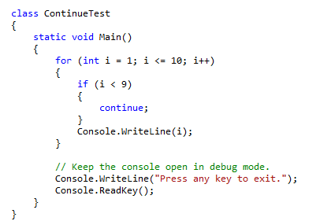
The Continue Statement
Example_3.5:

Slide 17
The Continue-Break Statement
Example_3.6:
public static void Main() { for (int i=0; i < 20; i++) { if (i == 10) break; if (i % 2 == 0) continue; Console.Write("{0} ", i); } Console.WriteLine(); }

Slide 18
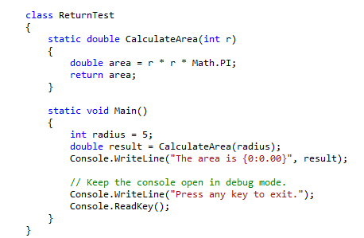
Return Statement
Example_3.7:

Slide 19
Return Statement
Example_3.7:

Slide 20
Return Statement
Example_3.7:

Slide 21
Statement
Example_3.7:
Using System;
using
System.Collections.Generic;
using
System.Linq;
using
System.Text;
namespace
odd150
{
class Program
{
static void Main(string[] args)
{
int m = 150;
for (int j = 3; j < m; j += 2)
{
if (j % 7 == 0)
Console.WriteLine(j);
else
continue;
}
Console.WriteLine("good baye");
}
}
}

Slide 22
Return Statement
Example_3.7:
using System; using
System.Collections.Generic; using
System.Linq; using
System.Text; namespace
divid {
class Program {
static void Main(string[] args) {
Console.WriteLine("Enter an integer number");
string s1 = Console.ReadLine();
int n1 = Convert.ToInt32(s1);
Console.WriteLine("Enter an integer number as divided on");
string s2 = Console.ReadLine();
int n2 = Convert.ToInt32(s2);
if(DivideNumber (n1, n2))
Console.WriteLine("yes");
else
Console.WriteLine("No"); }
static bool DivideNumber(int num, int d) {
int f = num % d;
if (f == 0)
return true;
else
return false; }
}
}

Slide 23
تمارين
أكتب برنامج يحسب عدد المرات التي أدخل المستخدم فيها رقم "7". يخرج من البرنامج إذا تم إدخال رقم سبعة خمسة مرات أو وصل عدد إدخال الأحرف من لوحة المفاتيح إلى 30.
أكتب برنامج يطبع طول الكلمة المدخلة.
أكتب برنامج يطبع الحرف الثالث من كلمة مدخلة من لوحة المفاتيح بحيث لا يقل طول الكلمة المدخلة عن ستة أحرف.
أكتب برنامج يطبع الحرف الأوسط من كل كلمة مدخلة.
أكتب برنامج يدخل المستخدم كلمة فيقوم البرنامج بكتابتها معكوسة.
أكتب برنامج يطبع الأرقام من 1 – 10 ما عدا الرقم 8.
أكتب برنامج يدخل المستخدم من لوحة المفاتيح حرف-حرف فإذا أدخل الحرف Q يخرج من البرنامج.

Slide 24
مشروع
أكتب برنامج بلغة C#يعرض رسالة للمستخدم يطلب فيها إدخال حرف للقيام بعمل معين كما في ( الشكل -1 ) :
إذا كان الاختيارN يدخل معلومات العنوان كما في الشكل-2:
فإذا كان الاختيار M فيتم تعديل صندوق البريد والرمز البريد.
أما إذا كان الاختيار Cفيمسح جميع البيانات المدخلة.
و إذا كان الاختيار Dفيعرض جميع بيانات العنوان بشكل منظم ومرتب كما في الشكل-3.
إنهاء البرنامج يكون بإدخال Q ليتم عرض رسالة إنهاء.
شكل - 1
*********************************
* ‘N’ : Create a new address. *
‘M’ : Modify the address. *
‘C’ : Clear the address. *
* ‘D’ : Display the address. *
* ‘Q’ : Quit from the program. *
*********************************
Please, Enter on of the Latter above, Capital or Small is OK.
To specify your choice:
شكل- 2
الاسم مع اللقب
الدولة
المدينة
الرمز البريدي
صندوق البريد
الشارع
البريد الإلكتروني

Slide 25
تمارين
مربع - 3
*********************************
******* Your Address ***********
*********************************
Eng. Ibrahim Al-Dekhail *
“40” Street *
P.O.Box 5649 *
* Buraydah, 51432 *
Saudi Arabia *
E-mail: idekhail@bct.edu.sa *
*********************************
Please, Enter on of the Latter above, Capital or Small is OK.
To specify your choice:

